Slide 1



Prof. Elionardo Melo
Matemática
Introdução a Função Quadrática

Slide 2


Slide 3
Função quadrática
Define-se a função do quadrática, sendo f: R-->R escrita por meio da função f(x) = ax² + bx + c. Para que essa função seja válida, é necessário que a, b e c pertençam ao conjunto dos números reais e a≠ 0.
Vejamos alguns exemplos de função quadrática: a) y = x – 5x + 6, na qual a = 1, b = -5 e c = 6 b) y = - x + 4, na qual a = - 1, b = 0 e c = 4 c) y = 3x – 4x, na qual a = 3, b = -4 e c = 0 d) y = 2x – 1, na qual a = 2, b = 0 e c = -1
2
2
2
2

Slide 4
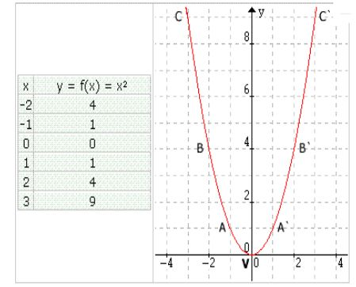
Forma Gráfica da função Quadrática
Gráfico: as funções da forma f(x)=ax²+bx+c são representadas por uma curva aberta chamada parábola.

Slide 5
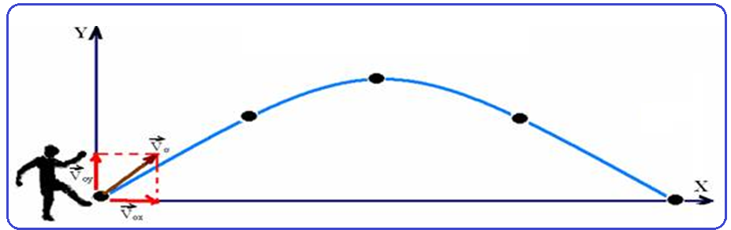
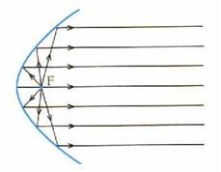



Slide 6
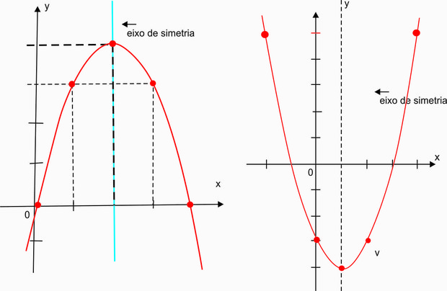
Elementos da parábola

Slide 7
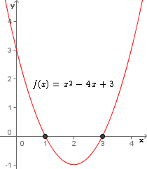

Termo independente
f(0)=0 - 4.0 + 3
f(0)= 3
2
Imagem
Zeros da função
x-4x+3=0
2
Vértice (Ponto de mínimo)

Slide 8
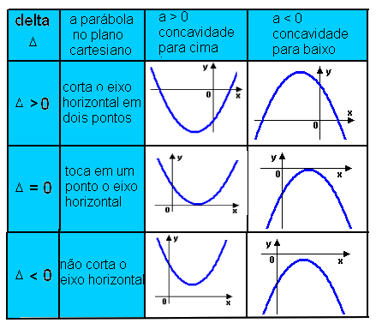

Slide 9
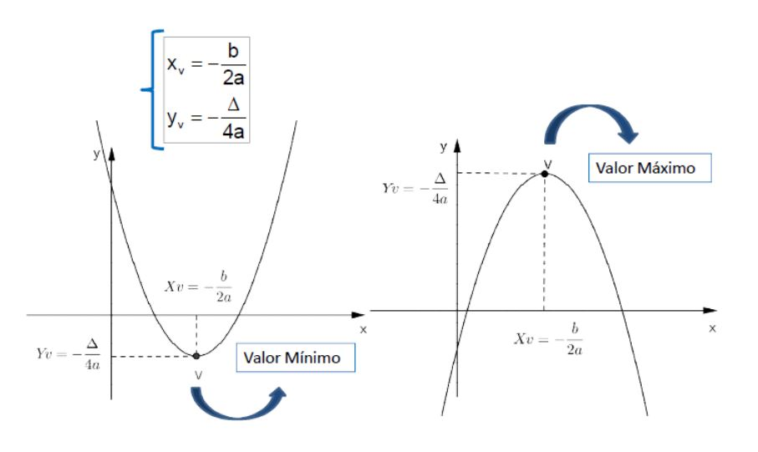

Slide 10
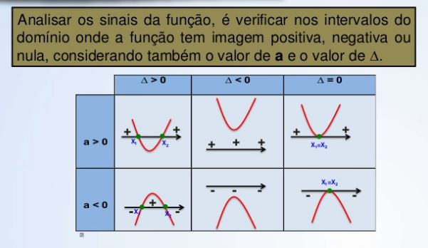
Estudo do Sinal da função

Slide 11
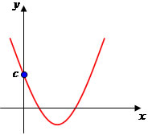
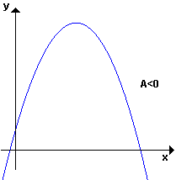
Estudo dos coeficientes: a, b e c
a>0 – concavidade
b<0 - reta tangente ao ponto c
c>0 - acima do eixo x
a<0 – concavidade
b>0 - reta tangente ao ponto c
c>0 - acima do eixo x

Slide 12
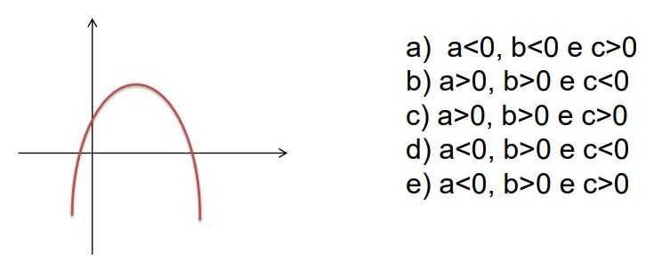
Exemplo. A representação cartesiana da função é a parábola abaixo. Tendo em vista esse gráfico, podemos afirmar que:

Slide 13
Aplicação na Física
Física a expressão que relaciona o espaço em função do tempo é dada pela expressão S = S₀ + V₀t + (at²)/2, onde a: aceleração,
S: espaço,
V: velocidade e
t: tempo.

